Slide 1
CHÀO MỪNG CÁC CON
ĐẾN VỚI TIẾT HỌC
MÔN TOÁN

Slide 2
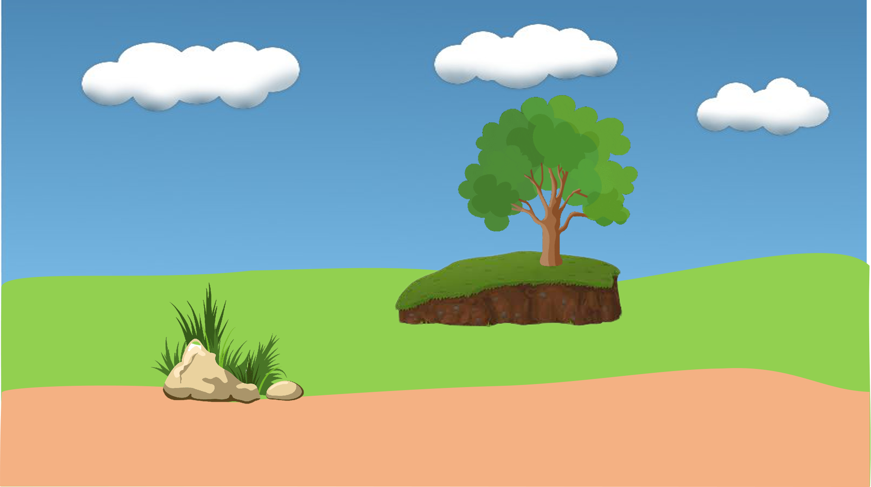

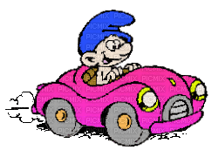
VƯỢT CHƯỚNG
NGẠI VẬT
BẮT ĐẦU
Kíttt….

Slide 3
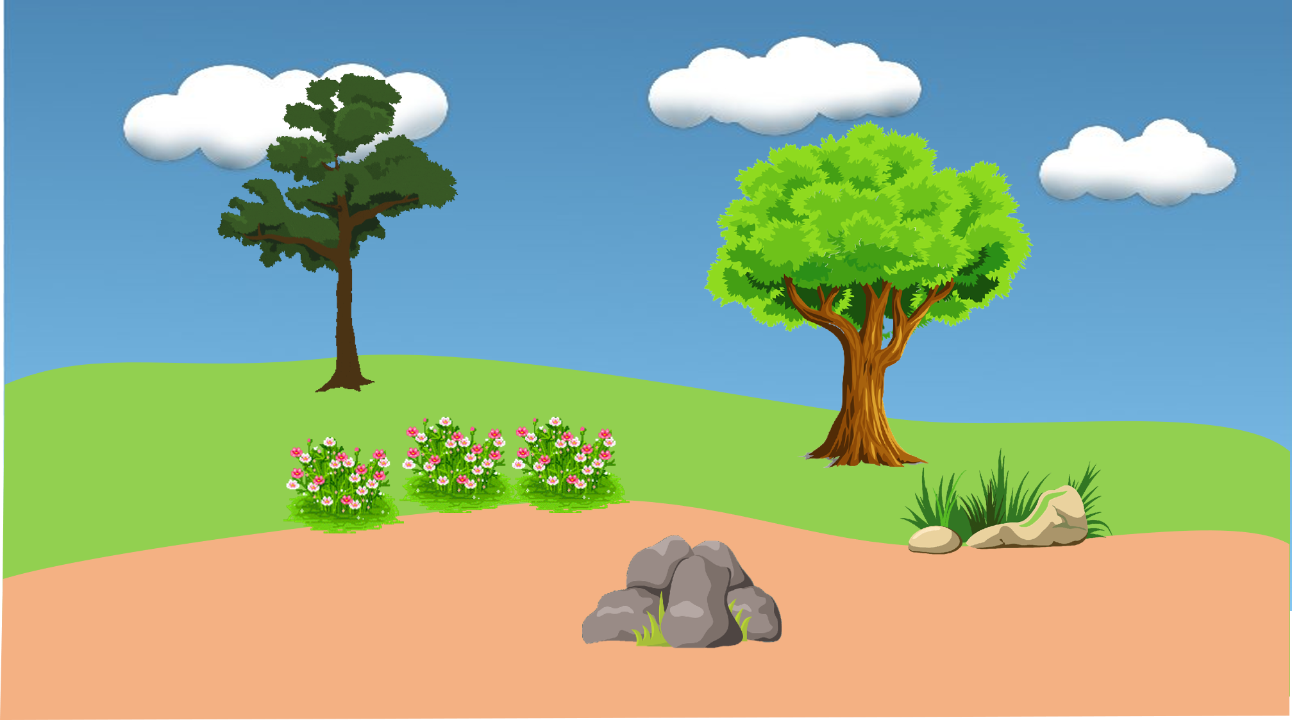


3 6
6
+
? 2
?
A. 4
B. 3
C. 5
Kíttt….

Slide 4
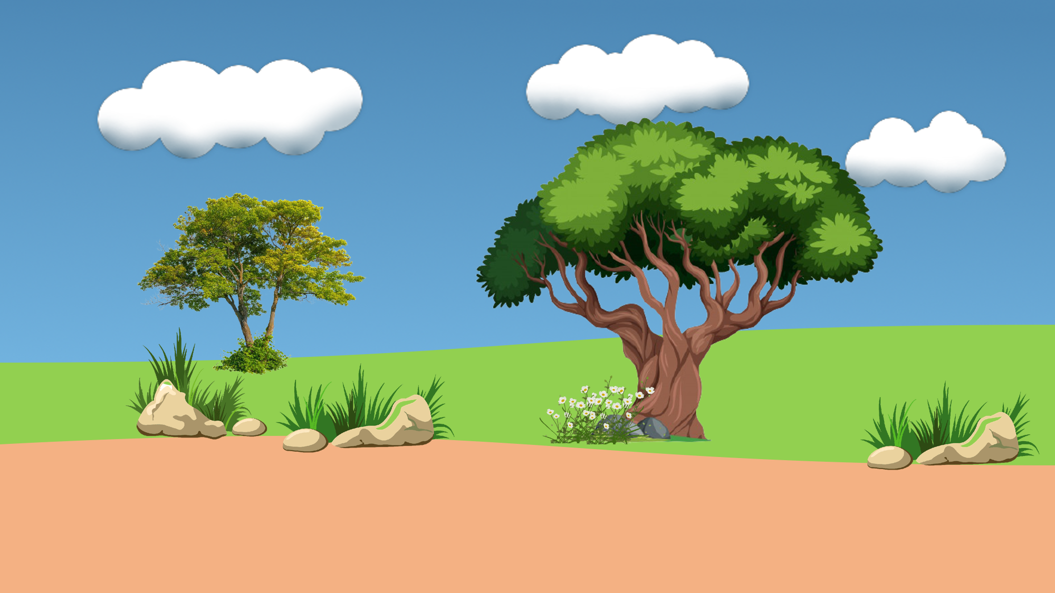
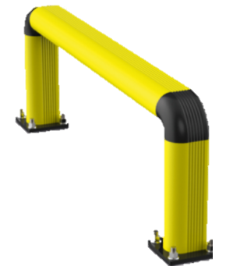
4 7
9
+
? 2
? ?
A. 46
B. 55
C. 56
Kíttt….

Slide 5









2 8
1 6
+
? 2
? ?
A. 34
B. 44
C. 43
Kíttt….

Slide 6


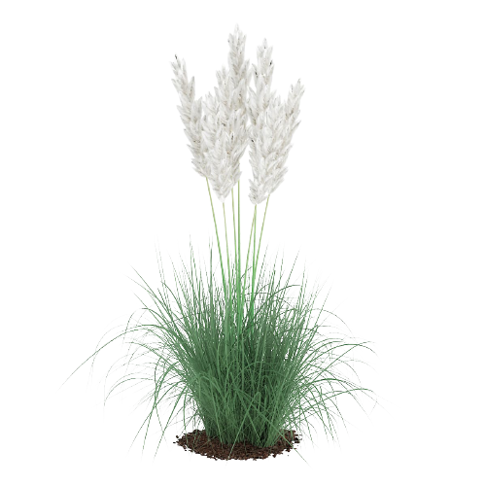
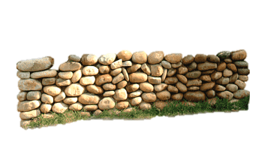




2 7
1 8
?
+
CHÀO MỪNG TÍ XÌ TRUM VỀ NHÀ
3 5
A. 4
B. 2
C. 1

Slide 7













BÀI : LUYỆN TẬP
(TIẾT 2)

Slide 8







a. Tính:
4
72
80
23 + 9 + 40 =
51 + 19 + 10 =
32
70
>
<
=
?
12 + 18 18 + 12
37 + 24 37 + 42
65 + 7 56 + 7
76 + 4 74 + 6
?
?
>
=
?
<
=
?

Slide 9
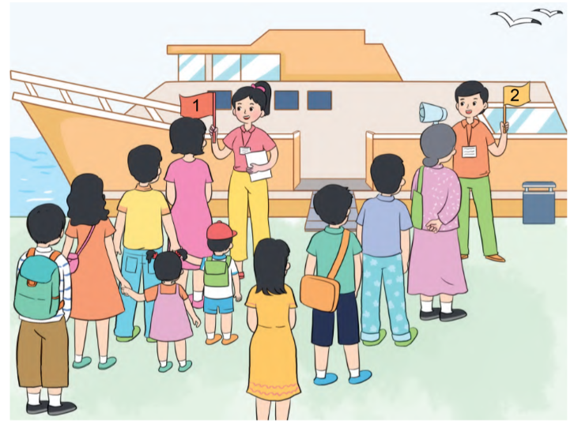
Tính
Một chiếc tàu du lịch chở hai đoàn khách tham quan, đoàn khách thứ nhất có 35 người, đoàn khách thứ hai có 25 người. Hỏi hai đoàn khách tham quan có tất cả bao nhiêu người?
5
Đoàn khách thứ nhất: 35 người
Đoàn khách thứ hai: 25 người
Hai đoàn khách: người
?

Slide 10
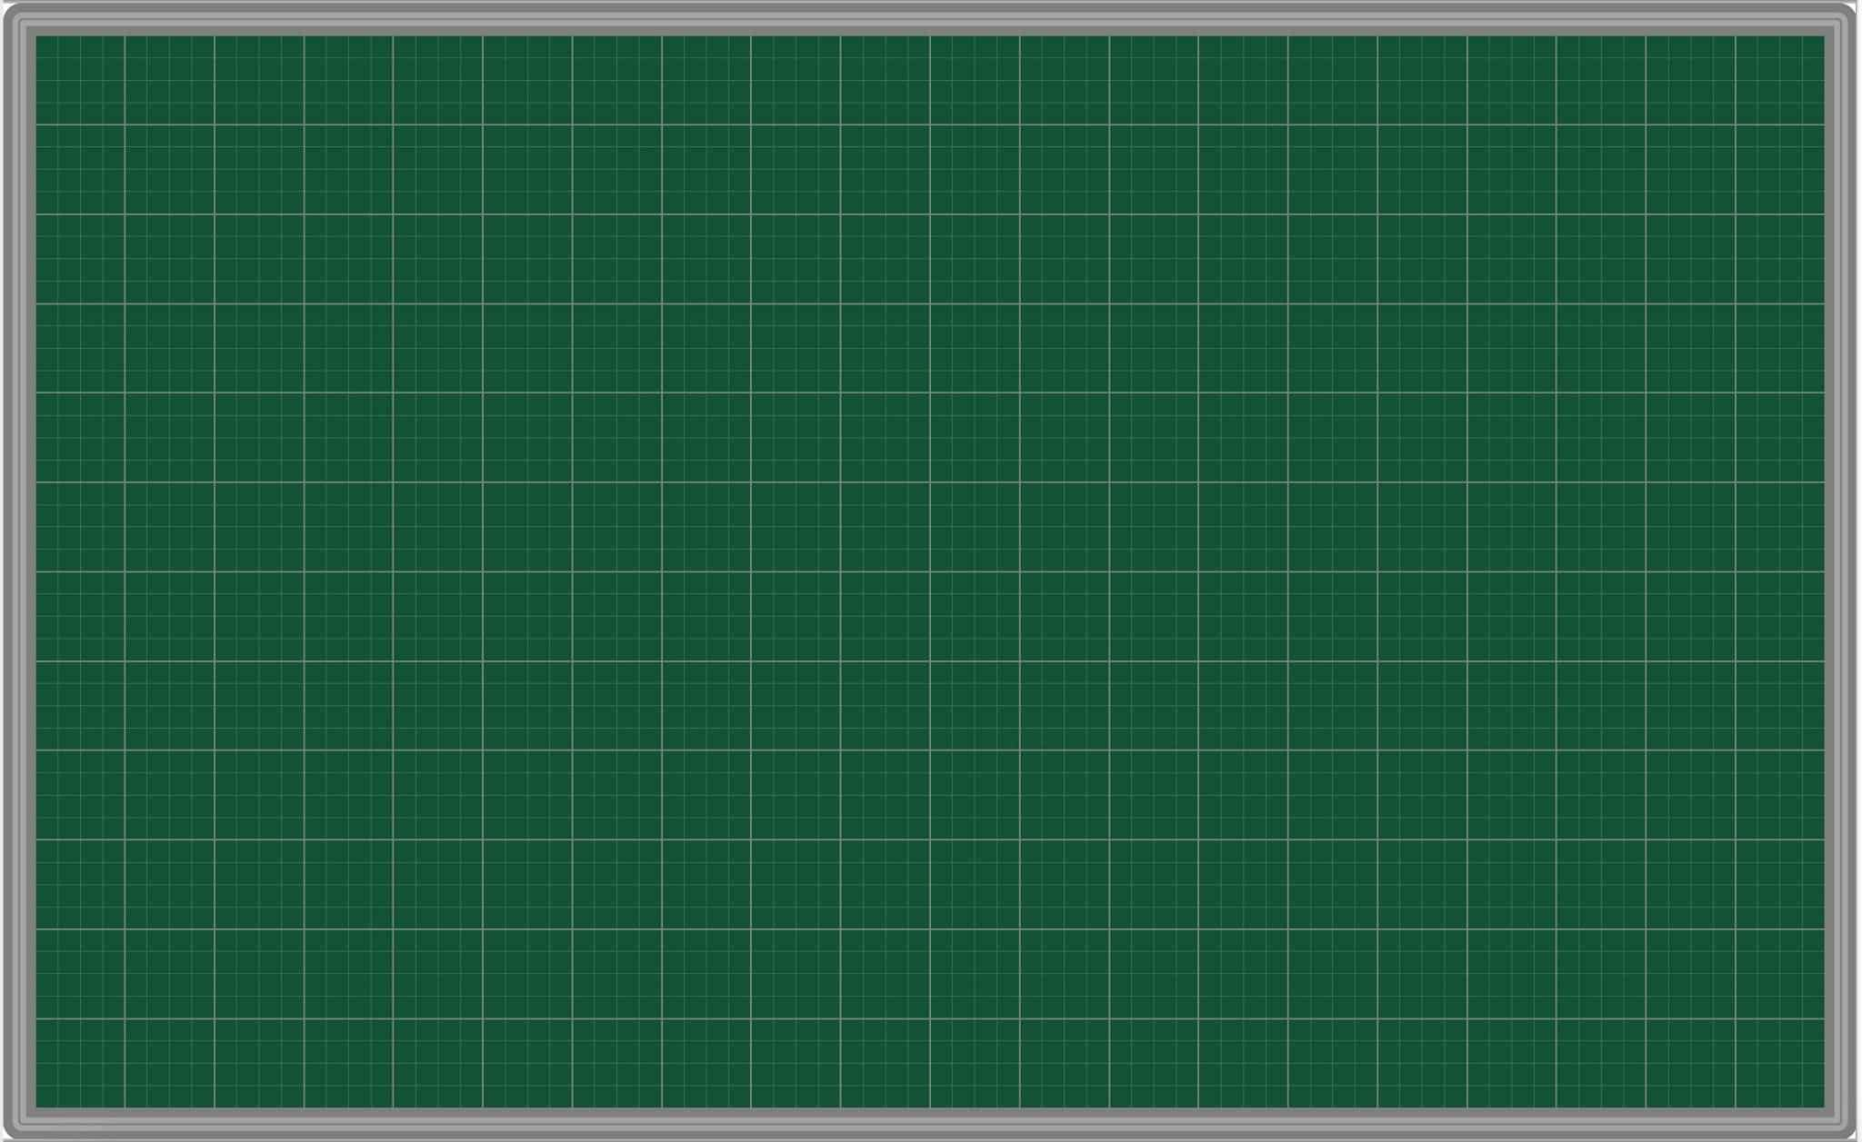
Thứ hai ngày 27 tháng 11 năm 2024
Toán
Bài: Luyện tập
( tiết 2)
5.
Bài giải
Một đoàn khách du lịch chở hai đoàn khách tham quan, đoàn khách
thứ nhất có 35 người, đoàn khách thứ hai có 25 người . Hỏi hai đoàn
khách có tất cả bao nhiêu người ?

Slide 11
DẶN DÒ
HOÀN THÀNH BÀI 4,5
VỞ BÀI TẬP TOÁN
TRANG 51
Kíttt….

